Slide 1




Slide 2

Tecnologia e Inovação nos Anos Iniciais
Notes:
Avatar produzido pela professora, termo de licença anexado no SCP.
Aula adaptada do material preliminar https://drive.google.com/drive/folders/1vBO0RVcgIWTx0a8k2vPmqDC9NVERouDS
Imagem retirada do material de tecnologia do 2ano- pág. 7

Slide 3
No Currículo Paulista...
A forte presença da tecnologia na vida de todos tem ressignificado o cotidiano, alterado práticas, modos de interação, as maneiras como executamos as mais variadas tarefas. A leitura e a escrita vêm ocupando novas plataformas, novos canais de circulação. As tecnologias em geral e as linguagens — as digitais em particular — alcançam crianças e adolescentes no modo como concebem seus processos pessoais de aprendizagem.
O papel da escola, sintonizada com as novas formas de produção do conhecimento na cultura digital, consiste em inserir, de maneira eficaz, os estudantes das diferentes etapas de ensino nas mais diferentes culturas requeridas pela sociedade do conhecimento. Assim, além do letramento convencional, os multiletramentos e os novos letramentos se fazem necessários para a formação integral dos estudantes e, dessa forma, para a inserção nas culturas: letrada, artística, do movimento, científica, popular, digital, entre outras.
Retirado de Currículo Paulista – pág 40.
Notes:
Elaborado especialmente para o CMSP
Imagem retirada do Material do professor de Tecnologia e Inovação 4º ano (versão preliminar) – pág 16
https://drive.google.com/drive/folders/1vBO0RVcgIWTx0a8k2vPmqDC9NVERouDS pag.16
Inicie a aula com o acolhimento e combinados de organização gerais. Em seguida, apresente o título, a sessão sobre o que vamos aprender nessa atividade e a habilidade do material.

Slide 4

Os eixos de Tecnologia e Inovação
Tecnologias Digitais de Informação e Comunicação (TDIC)
  Criatividade, remix e propriedade intelectual;
  Acesso, Segurança de dados e Veracidade da Informação;
  TDIC, especificidades e impactos.
Letramento Digital
  Cultura e cidadania digital;
  Mídias digitais e linguagens midiáticas;
  Apropriação tecnológica; e
  Especificidades das TDIC e das mídias.
©Getty Images
Notes:
Elaborado especialmente para o CMSP
Imagem retirada do Material do professor de Tecnologia e Inovação 4º ano (versão preliminar) – pág 16
https://drive.google.com/drive/folders/1vBO0RVcgIWTx0a8k2vPmqDC9NVERouDS pag.16
Inicie a aula com o acolhimento e combinados de organização gerais. Em seguida, apresente o título, a sessão sobre o que vamos aprender nessa atividade e a habilidade do material.

Slide 5
Os eixos de Tecnologia e Inovação
Pensamento Computacional:
  Linguagem de Programação: de maneira “desplugada” e plugada ao usar a linguagem de programação em atividades práticas e com programas educacionais interativos relacionados a blocos lógicos.
  Robótica: de maneira que o trabalho pode ser desenvolvido com material reciclável e componentes eletromecânicos e/ou eletrônicos.
  Narrativas Digitais: contar histórias por intermédio da tecnologia.
  Maker: que utiliza materiais não estruturados e materiais diversos, podendo ser combinados com a programação e/ou robótica.
  Pensamento Científico: que está diretamente correlacionado ao pensamento computacional.
Notes:
Elaborado especialmente para o CMSP
Imagem retirada do Material do professor de Tecnologia e Inovação 4º ano (versão preliminar) – pág 16
https://drive.google.com/drive/folders/1vBO0RVcgIWTx0a8k2vPmqDC9NVERouDS pag.16
Inicie a aula com o acolhimento e combinados de organização gerais. Em seguida, apresente o título, a sessão sobre o que vamos aprender nessa atividade e a habilidade do material.

Slide 6
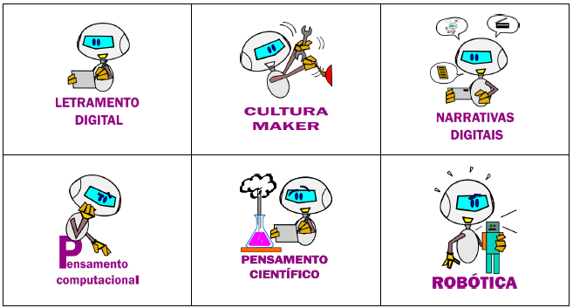
No material do estudante:
Notes:
Imagem verificada, faz parte do pacote Getty – FCAV
https://www.gettyimages.com.br/detail/ilustra%C3%A7%C3%A3o/kawaii-gadgets-social-network-items-doodles-ilustra%C3%A7%C3%A3o-royalty-free/538872430?adppopup=true

Slide 7
Aprendizagem criativa e metodologias ativas
Aprendemos melhor quando estamos envolvidos na criação de projetos que levem em conta as nossas paixões, e que sejam desenvolvidos em colaboração com os pares, e em um espírito de aprender e pensar brincando, explorando livremente diferentes materiais e valorizando o erro como parte da experiência.
Notes:
Imagem verificada, faz parte do pacote Getty – FCAV
https://www.gettyimages.com.br/detail/ilustra%C3%A7%C3%A3o/kawaii-gadgets-social-network-items-doodles-ilustra%C3%A7%C3%A3o-royalty-free/538872430?adppopup=true

Slide 8
Avaliação:
Ao desenvolver as Situações de Aprendizagem, considere o grau de engajamento dos estudantes durante o desenvolvimento das atividades:
Engajamento total: Comprometeu-se de forma produtiva e efetiva nas ações e nas atividades ao longo do bimestre/semestre/ ano, dedicando-se e apoiando os colegas.
Engajamento satisfatório: Comprometeu-se em partes nas ações e nas atividades ao longo do bimestre/ semestre/ ano, dedicando-se e apoiando os colegas.
Engajamento parcial: Comprometeu-se pouco nas ações e nas atividades ao longo do bimestre/ semestre/ ano, dedicando-se e apoiando os colegas.
Notes:
Imagem verificada, faz parte do pacote Getty – FCAV
https://www.gettyimages.com.br/detail/ilustra%C3%A7%C3%A3o/light-bulbs-one-is-on-the-other-is-off-vector-ilustra%C3%A7%C3%A3o-royalty-free/1280744112?adppopup=true

Slide 9





Ícones no material
Precisa de ajuda e supervisão de um adulto
Roda de conversa e discussão
Mão na massa
Registrando ideias
Pensar em soluções
Notes:
Imagens criadas pela professora Juliana Naddeo
https://www.gettyimages.com.br/detail/ilustra%C3%A7%C3%A3o/light-bulbs-one-is-on-the-other-is-off-vector-ilustra%C3%A7%C3%A3o-royalty-free/1280744112?adppopup=true

Slide 10
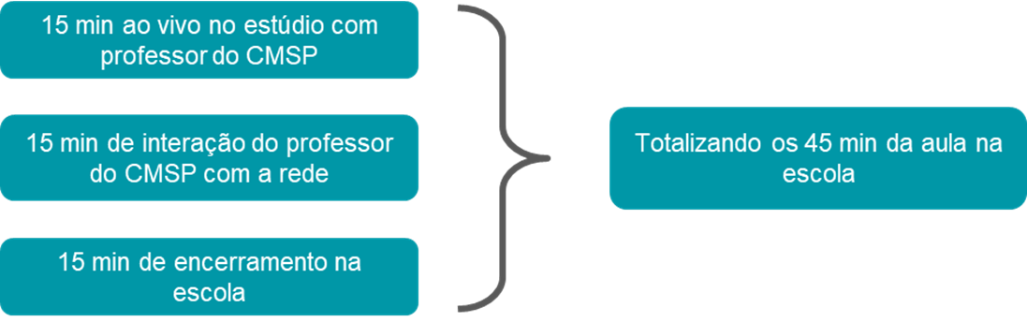
Aulas mediadas por tecnologia
Como o CMSP coloca em prática o currículo de Tecnologia e Inovação:
  Aulas ao vivo do INOVA (Anos Iniciais), mediadas por tecnologia digital com participação do professor do CMSP e professor da sala de aula de maneira síncrona, nos períodos dos turnos escolares.
Notes:
Imagens criadas pela professora Juliana Naddeo
https://www.gettyimages.com.br/detail/ilustra%C3%A7%C3%A3o/light-bulbs-one-is-on-the-other-is-off-vector-ilustra%C3%A7%C3%A3o-royalty-free/1280744112?adppopup=true

Slide 11
Aulas mediadas por tecnologia
Como o CMSP coloca em prática o currículo de Tecnologia e Inovação:
  Após o momento ao vivo expositivo dos professores do CMSP, será proposta uma atividade para ser desenvolvida em sala e os professores do CMSP estarão disponíveis para tirar dúvidas. Nesse momento, sua interação poderá ocorrer de duas formas:
  → Via Chat
  → Pedindo a palavra para entrar ao vivo:
Notes:
Imagens criadas pela professora Juliana Naddeo
https://www.gettyimages.com.br/detail/ilustra%C3%A7%C3%A3o/light-bulbs-one-is-on-the-other-is-off-vector-ilustra%C3%A7%C3%A3o-royalty-free/1280744112?adppopup=true

Slide 12
Hora do mão na massa!
Notes:
Avatar produzido pela professora, termo de licença anexado no SCP.
Aula adaptada do material preliminar https://drive.google.com/drive/folders/1vBO0RVcgIWTx0a8k2vPmqDC9NVERouDS
Imagem retirada do material de tecnologia do 2ano- pág. 7

